Slide 1

OpenAPI Generator

Slide 2

Introducción

Slide 3
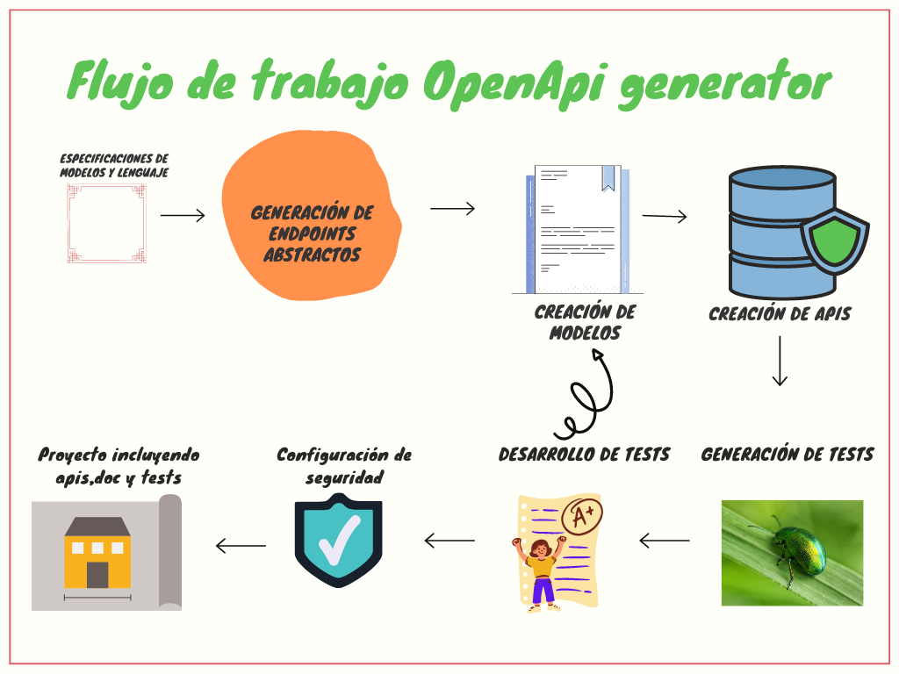
Workflow

Slide 4
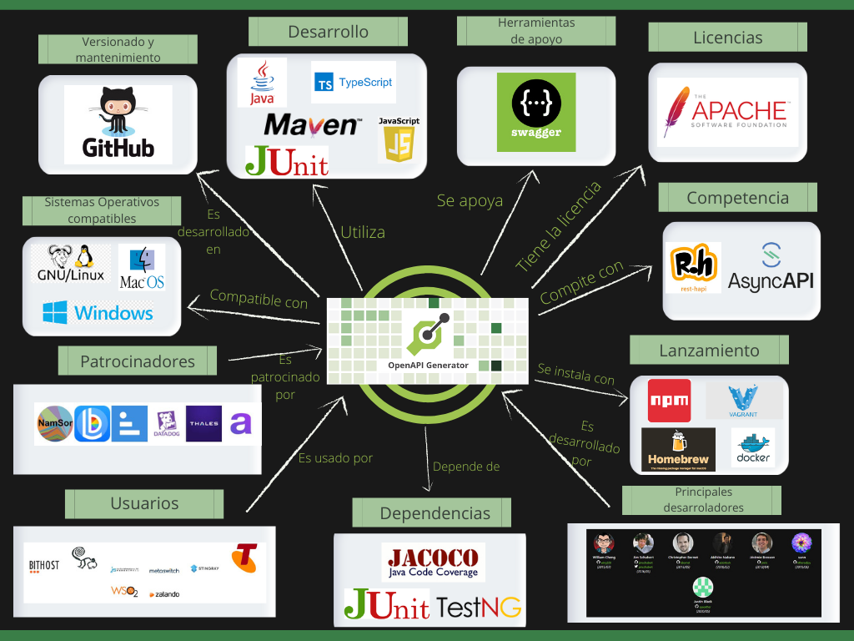
Contexto

Slide 5
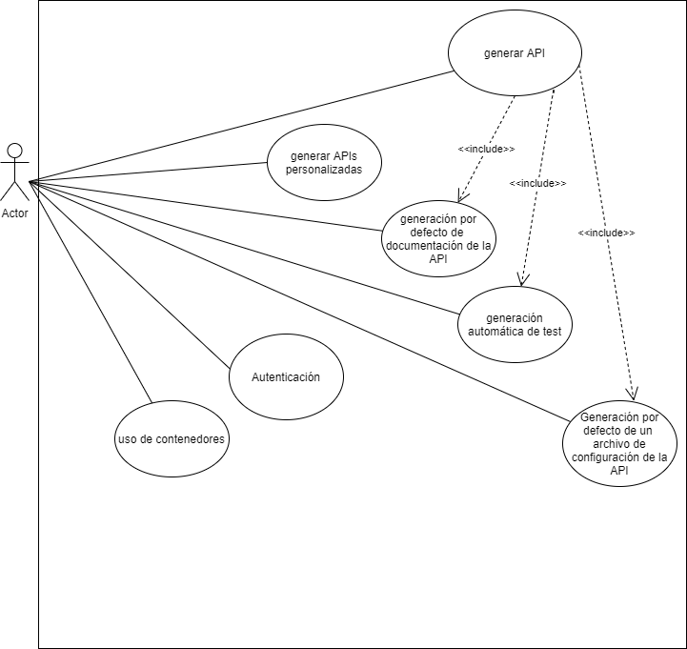
Casos de Uso

Slide 6
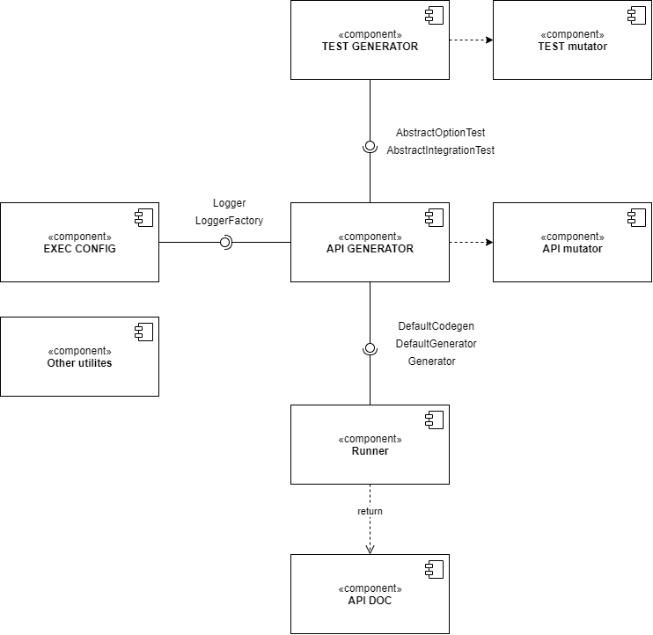
Funcional

Slide 7
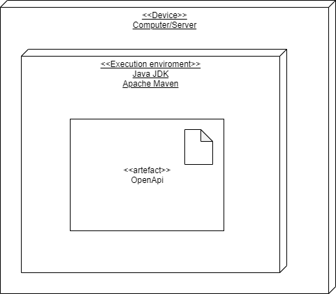
Despliegue

Slide 8
FIN

